Slide 1

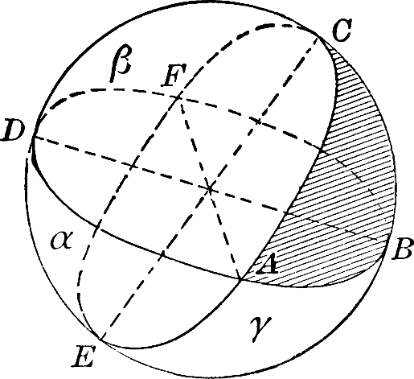
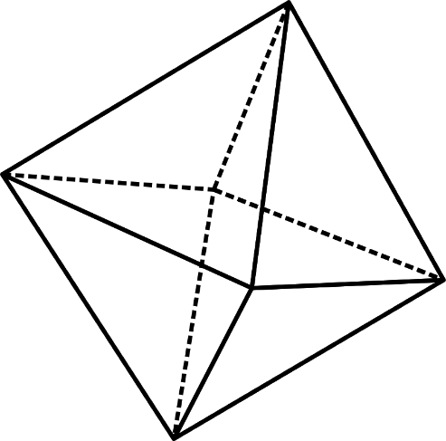
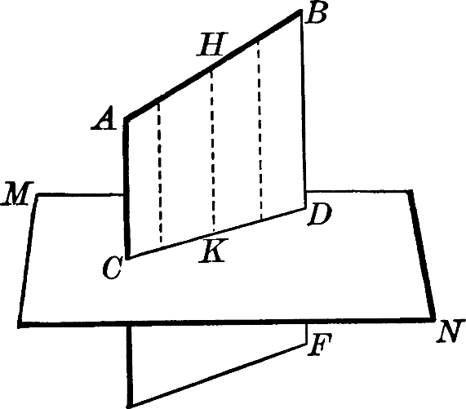
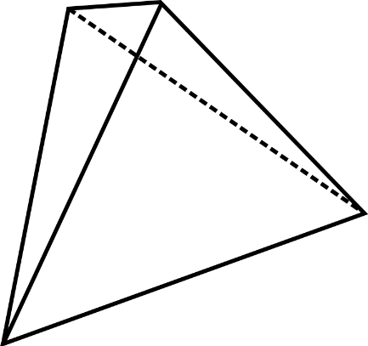
CHÀO MỪNG CÁC EM
ĐẾN VỚI BUỔI HỌC
NGÀY HÔM NAY!

Slide 2



KHỞI ĐỘNG
Câu 2. Dấu hiệu nhận biết hai đường thẳng song song.
Tiên đề Euclid về đường thẳng song và tính chất của hai đường thẳng song song.
Câu 1. Thế nào là tia phân giác của một góc.

Slide 3
KHỞI ĐỘNG
Câu 1.
Tia phân giác của một góc là tia xuất phát từ đỉnh của góc, đi qua một điểm trong của góc và tạo với hai cạnh của góc đó là hai góc bằng nhau.

Slide 4
KHỞI ĐỘNG
Câu 2.
Dấu hiệu nhận biết
Nếu đường thẳng c cắt hai đường thẳng a, b và trong các góc tạo thành có một cặp góc so le trong bằng nhau (hoặc một cặp góc đồng vị bằng nhau) thì a và b song song với nhau.
Tiên đề Euclid:
Qua một điểm nằm ngoài một đường thẳng chỉ có một đường thẳng song song với đường thẳng đó.

Slide 5

KHỞI ĐỘNG
Câu 2.
Tính chất:
Nếu một đường thẳng cắt hai đường thẳng song song thì:
a) Hai góc so le trong bằng nhau
b) Hai góc đồng vị bằng nhau.

Slide 6



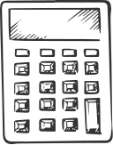

BÀI 5: HOẠT ĐỘNG THỰC HÀNH VÀ TRẢI NGHIỆM
VẼ HAI ĐƯỜNG THẲNG SONG SONG VÀ ĐO GÓC BẰNG PHẦN MỀM GEOGEBRA

Slide 7



Giới thiệu qua về phần mềm và nêu lại một số chức năng chính của phần mềm Geogebra

Slide 8


Phần mềm Geogebra
Các tiện ích của phần mềm như:
Miễn phí; dễ sử dụng;
Có thể chuyển nhiều ngôn ngữ;
Phạm vi sử dụng rất rộng (Hình học phẳng, Hình học không gian, Đại số, Giải tích, Xác suất, Thống kê, Bảng tính điện tử);
Sử dụng được trên nhiều hệ đi hành khác nhau;
Có thể chạy trực tuyến (online) hoặc cài đặt vào máy tính, máy tính bảng, điện thoại thông minh.

Slide 9
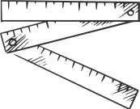
Địa chỉ:
Sử dụng online tại địa chỉ https://www.geogebra.org
Tải từ địa chỉ https://www.geogebra.org/download và cài đặt vào máy tính, máy tính bảng, điện thoại thông minh.

Slide 10


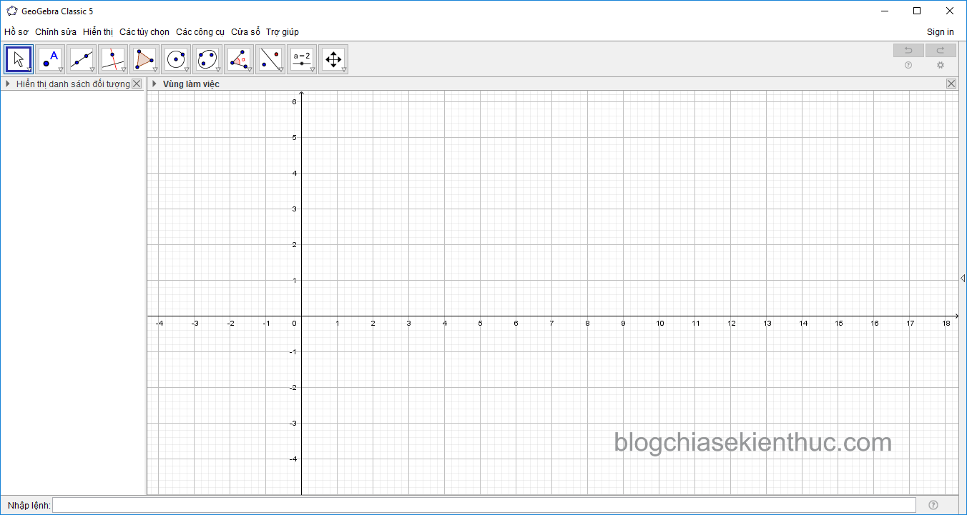

Thanh bảng chọn
Thanh công cụ
Vùng hiển thị
Vùng làm việc
Vùng làm việc
Thanh nhập đối tượng

Slide 11

Thanh bảng chọn:
Cho phép tạo mới, mở, lưu, xuất bản, sao chép, tùy chọn tên, cỡ chữ, tùy biến thanh công cụ…rất nhiều chức năng quan trọng của phần mềm điều nằm ở đây.

Slide 12
Thanh công cụ:
Thanh công cụ cho phép di chuyển đối tượng, tạo điểm, tạo đường thẳng, dựng đường vuông góc, dựng đường tròn, dựng góc, phép đối xứng,…

Slide 13
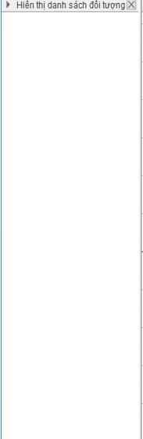
Vùng hiển thị:
Hiển thị thông tin chi tiết của đối tượng tương ứng trong vùng làm việc.

Slide 14
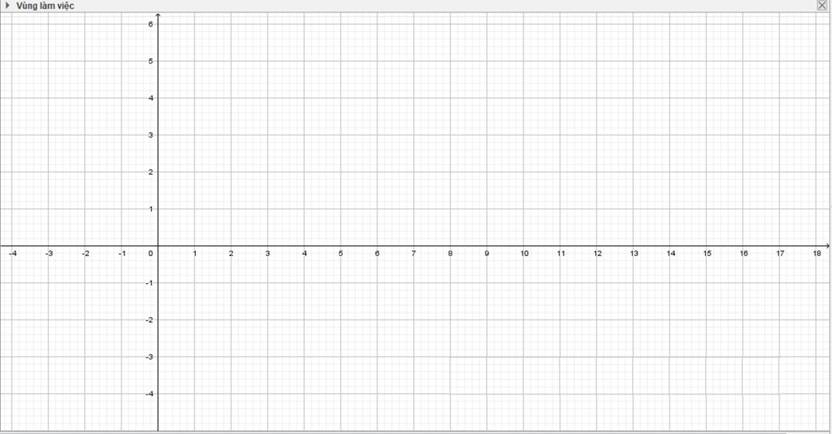
Vùng làm việc:
Khu vực làm việc chính của chương trình, các đối tượng như điểm,
đường thẳng, tam giác, đường tròn,…đều nằm ở đây.

Slide 15
Thanh nhập đối tượng:
Nhập các đối tượng hình học bằng bàn phím. Trong phạm vi của bài viết
mình không hướng dẫn các bạn cách sử dụng thanh công cụ này.

Slide 16

Và Option
Chọn Language
Chọn R-Z
Chọn Vietnamese/Tiếng Việt

Slide 17





Tính năng của các công cụ cơ bản trên thanh công cụ.
Nhóm công cụ di chuyển
Nhóm công cụ điểm
Trung điểm hoặc tâm:
Nháy chuột vào hai điểm hoặc đoạn thẳng để xác định trung điểm.

Slide 18




Tính năng của các công cụ cơ bản trên thanh công cụ.
Nhóm công cụ đường thẳng
Đoạn thẳng: Xác định hai điểm A và B để vẽ đoạn thẳng AB.
Đoạn thẳng với độ dài cố định: Nháy chuột chọn điểm A và nhập vào hộp thoại hiện ra chiều dài đoạn thẳng.
Đường thẳng qua hai điểm: Vẽ một đường thẳng đi qua hai điểm được chọn

Slide 19



Tính năng của các công cụ cơ bản trên thanh công cụ.
Nhóm công cụ quan hệ
Đường vuông góc: Xác định đường thẳng a và một điểm A để vẽ một đường thẳng qua A và vuông góc với a.
Đường song song: Vẽ đường thẳng đi qua một điểm và song song với một đường thẳng cho trước.

Slide 20






Tính năng của các công cụ cơ bản trên thanh công cụ.
Nhóm công cụ đa giác
Nhóm công cụ đường tròn, cung tròn
Nhóm công cụ góc và khoảng cách
Vẽ góc bất kì
Vẽ góc với số đo cho trước

Slide 21
LUYỆN TẬP – VẬN DỤNG

Slide 22
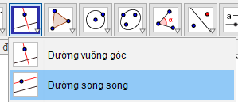

Hoạt động 1:
Vẽ đường thẳng đi qua C và song song với đường thẳng AB.
Bước 1: Nhấp chuột vào thẻ Đường song song
Bước 2: Nhấp chuột chọn điểm C, chọn đường thẳng AB đã vẽ sẵn trên vùng làm việc.

Slide 23
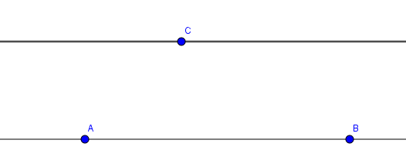
Bước 3. Geogebra sẽ vẽ đường thẳng đi qua C và song song với đường thẳng AB như hình bên.

Slide 24




Hoạt động 2: Đo $\hat{DCA}$
Bước 1: Nhấp chuột chọn thẻ góc.
Bước 2: Nhập chuột theo thứ tự vào các điểm D, C, A để chọn $\hat{DCA}$ đã vẽ sẵn trên vùng làm việc.

Slide 25
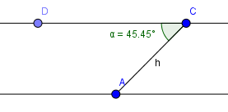
Bước 3: Geogebra sẽ đo $\hat{DCA}$ như hình bên.

Slide 26
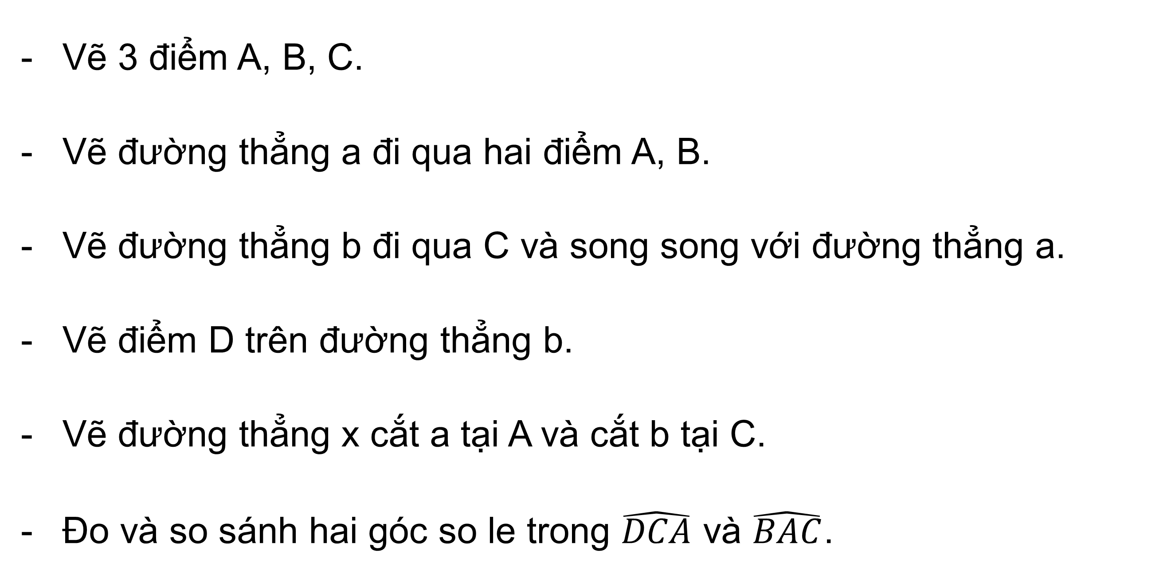
Tổ chức hoạt động
Vẽ 3 điểm A, B, C.
Vẽ đường thẳng a đi qua hai điểm A, B.
Vẽ đường thẳng b đi qua C và song song với đường thẳng a.
Vẽ điểm D trên đường thẳng b.
Vẽ đường thẳng x cắt a tại A và cắt b tại C.
Đo và so sánh hai góc so le trong $\hat{DCA}$ và $\hat{BAC}$.

Slide 27
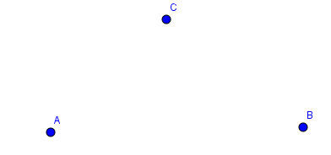
Vẽ 3 điểm A, B, C.

Slide 28
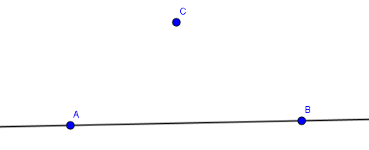
Vẽ đường thẳng a đi qua hai điểm A, B.

Slide 29
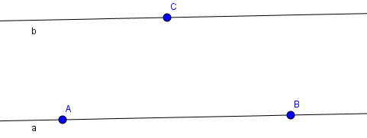
Vẽ đường thẳng b đi qua C và song song với đường thẳng a.

Slide 30
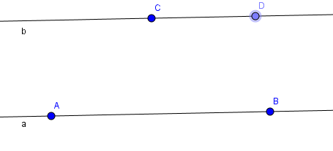
Vẽ điểm D trên đường thẳng b.

Slide 31
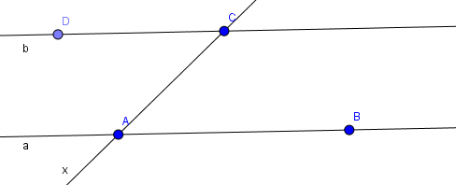
Vẽ đường thẳng x cắt a tại A và cắt b tại C.

Slide 32


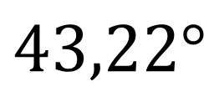
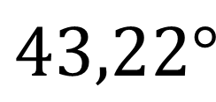
Đo và so sánh hai góc so le trong $\hat{DCA}$ và $\hat{BAC}$.
$$43,22°$$
$$43,22°$$
Từ hình vẽ $⇒$ hai góc $\hat{DCA}$ và $\hat{BAC}$ bằng nhau.

Slide 33

HƯỚNG DẪN VỀ NHÀ
* Ghi nhớ các kiến thức đã học trong chương.
* Chuẩn bị trước
“Bài tập cuối chương 4”
* Chuẩn bị sản phẩm sơ đồ tư duy tổng kết nội dung chương 4 .

Slide 34
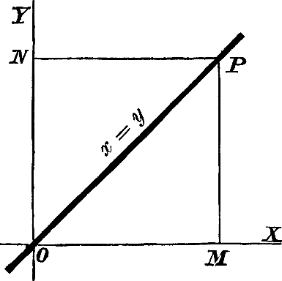

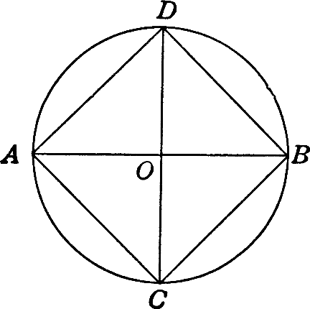
HẸN GẶP LẠI CÁC EM
Ở TIẾT HỌC SAU!

